Slide 2
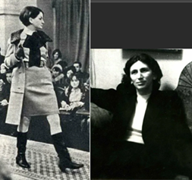
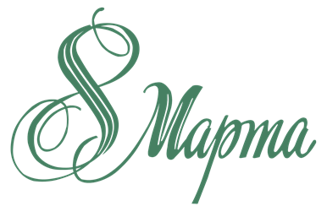
Молнии на сапожках
Впервые были представлены сапоги со вшитой в них змейкой на неделе «Русской моды» в Париже в 1959 году.
Вера Аралова
В СССР такие сапожки начали производиться только через 15 лет под давлением модельеров и журналистов.

Slide 3
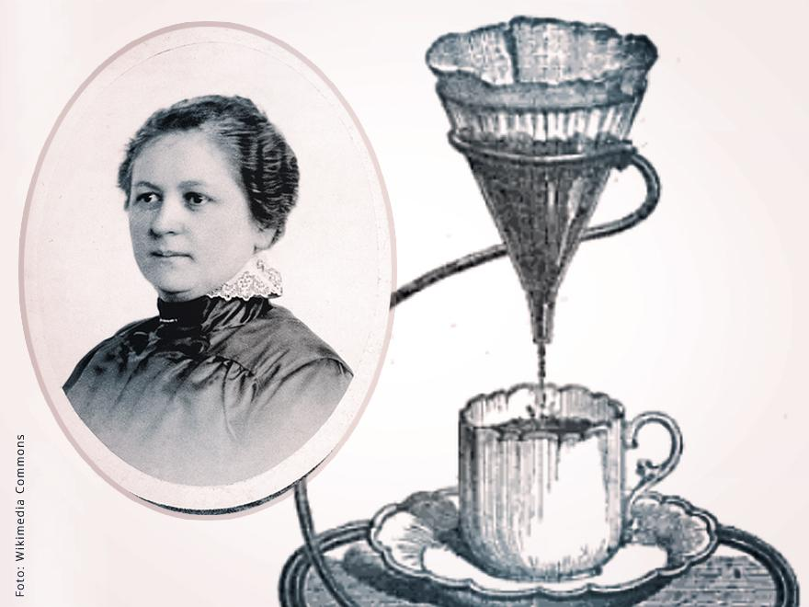
Фильтры для кофе
Благодаря немецкой домохозяйке Мелитте Бенц любители посидеть за чашечкой кофе избавлены от утомительной процедуры по приготовлению очередной порции.
Мелитта Бентц
К середине 1908 года у Мелитты уже был в руках патент на изобретение.

Slide 4
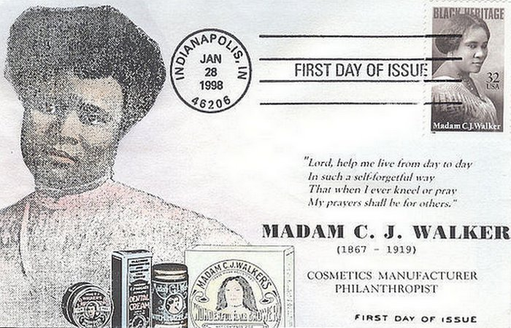
Технология выпрямления волос
Ее осенило по-настоящему, и она придумала то, что прославило ее на всю Америку,- средство для выпрямления курчавых негритянских волос.
Сара Уокер
Сара Уокер — первая темнокожая миллионерша из Книги рекордов Гиннесса.

Slide 5
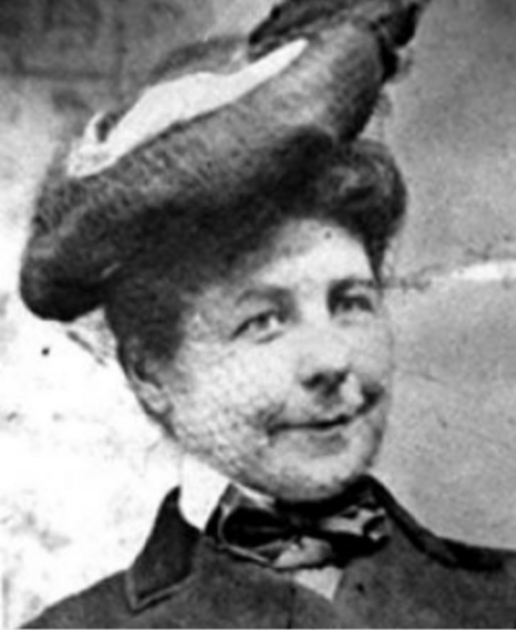
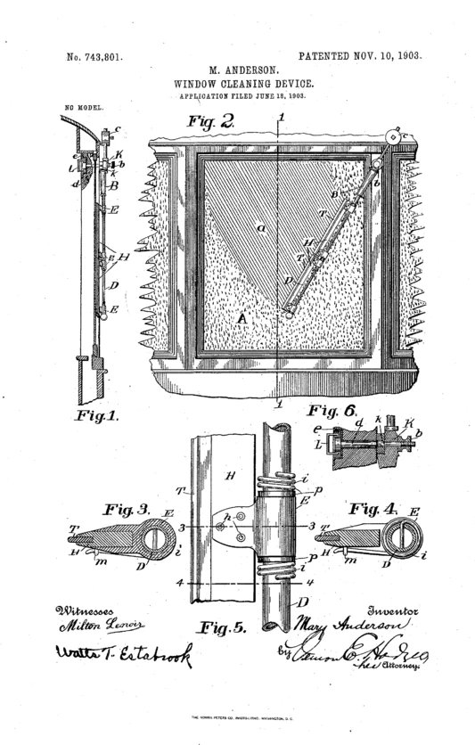
Стеклоочистители
Создательницей первого рабочего прототипа дворников
Мэри Андерсон
Первым производство машин с дворниками на поток поставила фирма ‘Cadillac’.

Slide 6
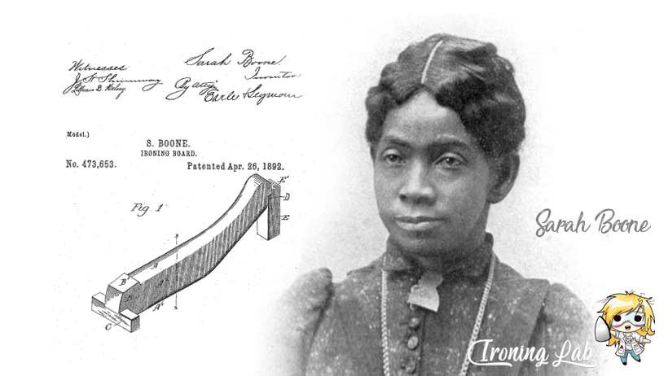
Удобная гладильная доска
Целью ее изобретения было «создать дешевое, простое, удобное и высокоэффективное устройство, особенно приспособленное для глажения рукавов и корпусов женской одежды».
Сара Бун
Одна из первых афроамериканских женщин, получивших официальное звание изобретателей.

Slide 7
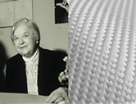
Бронежилет
В настоящее время кевлар используется для изготовления самых разных предметов: бронежилетов, лыж, тормозных колодок, тросов для подвесных мостов, шлемов, других приспособлений.
Стефани Кволек
«Я не кричала "Эврика", но знала, что сделала открытие»

Slide 8
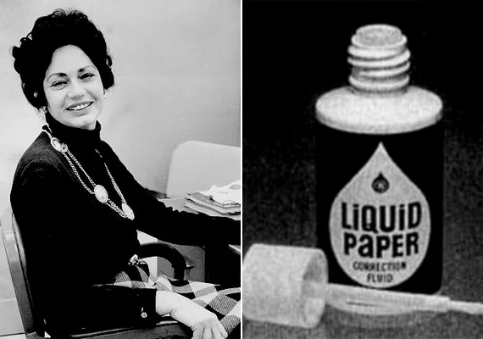
«Жидкая бумага»
(жидкий корректор для опечаток)
В 1978-м Грэм продала свое предприятие корпорации Gillette за $47 млн. Эта компания и по сей день производит изобретение Бетти
Бетти Грэм
Для изобретателя нет большего счастья, чем увидеть, что изобретение его покорило мир и обеспечило будущее его детей.

